Slide 1
الفصل الثامن
نظرية الكم
الدرس الأول
النموذج الجسيمي
للموجات
36
كتاب الطالب

Slide 2
37
كتاب الطالب
النموذج الجسيمي للموجات
أشارت نظرية ماكسويل أن الضوء عبارة عن موجات كهرومغناطيسية.
الإشعاع من الأجسام المتوهجة
الشمس ـــ المصباح الكهربائي المتوهج
من امثلتها
الإشعاع المنبعث منها:
الأشعة تحت الحمراء (( غير مرئي))
الأشعة فوق البنفسجية (( غير مرئي ))
الضوء المرئي
التالي
الرئــــيسية
السابق

Slide 3
38
كتاب الطالب
الضوء
هو ذلك الجزء من الطيف الكهرومغناطيسي الذي تدركه حاسة الابصار (العين) وهو يقع بين (380 نانومتر -740 نانومتر).
والضوء غير المرئي هو الجزء الباقي من كامل الطيف الكهرومغناطيسي طوال الوقت نحن محاطون بالطيف الغير مرئي ولكن لا نبصره.
نحن نرى الضوء ابيض اللون لأنه مزيج من سبعة الوان هي الوان الطيف
التالي
الرئــــيسية
السابق

Slide 4
38
كتاب الطالب
ينبعث إشعاع كهرومغناطيسي من كل الأجسام عند أية درجة حرارة يتواجد عندها ويسمى بالإشعاع الحراري.
كمية هذا الإشعاع الحراري المنبعث من الجسم تزداد بزيادة درجة حرارة ويقل بنقصانها.
التالي
الرئــــيسية
السابق

Slide 5
38
كتاب الطالب
أثر زيادة الجهد المطبق على المصباح المتوهج
بزيادة الجهد المطبق على المصباح تزداد درجة حرارة الفتيلة المتوهجة فيتغير اللون من الأحمر الداكن الى البرتقالي ثم الى الأصفر واخيرا الى الأبيض.
تعليل
تغير اللون المنبعث من فتيلة المصباح المتوهج عند زيادة درجة حرارتها؛
لأن الفتيلة ذات درجة الحرارة الأعلى تبعث اشعاعا بتردد أعلى .
التالي
الرئــــيسية
السابق

Slide 6
38
كتاب الطالب
ما هو محزوز الحيود؟
عبارة عن شريحة من الزجاج عليها شقوق بكثافة تصل الى 600 شق لكل مم ويمكن ان تصل إلى 1200 او حتى 2400 شق لكل مم وتستخدم لتحليل الضوء مثلها مثل المنشور ، ولكن قدرة التحليل لمحزوز الحيود اكبر بكثير من المنشور وكلما زادت عدد الشقوق كلما كانت القدرة التحليلية اكبر.
طيف الانبعاث
هو ضوء ينبعث من الأجسام المتوهجة في نطاق محدد من الترددات
مداه: طيف الاجسام المتوهجة يغطي مدى واسع من الأطوال الموجية.
التالي
الرئــــيسية
السابق

Slide 7
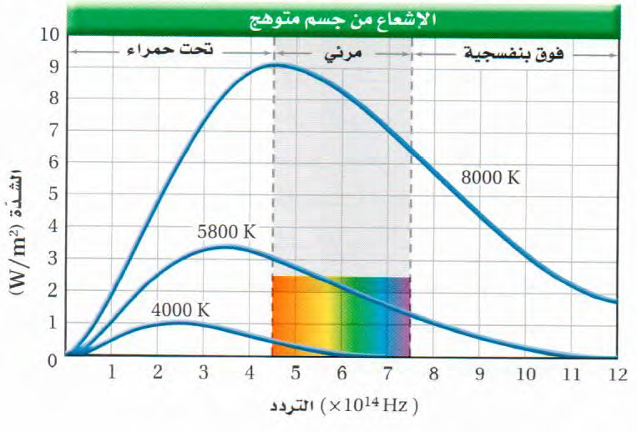
38
كتاب الطالب
يمثل الشكل اطياف الانبعاث لجسم متوهج عند درجات الحرارة
4000k و 5800 و 8000k
نلاحظ انه عند كل درجة حرارة هناك تردد تنبعث عنده كمية عظمى من الطاقة.
التالي
الرئــــيسية
السابق

Slide 8
38
كتاب الطالب
القدرة الكلية المنبعثة من جسم ساخن تزداد بازدياد درجة الحرارة
الأجسام الأسخن تشع قدرة أكبر من الأجسام الأبرد.
قدرة الموجات الكهرومغناطيسية تتناسب طرديا مع درجة حرارة الجسم الساخن بوحدة الكلفن مرفوعة للقوة الرابعة
وجد الفيزيائي الالماني ماكس بلانك أن باستطاعته حساب الطيف اعتمادا على فرضية قدمها تنص على أن .....
الذرات غير قادرة على تغيير طاقتها بشكل مستمر.
وافترض بلانك أن طاقة اهتزاز الذرات في الجسم الصلب لها ترددات محددة فقط.
التالي
الرئــــيسية
السابق

Slide 9
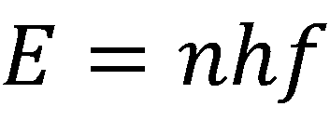
39
كتاب الطالب
طاقة الاهتزاز
طاقة الذرة المهتزة تساوي حاصل ضرب عدد صحيح في ثابت بلانك وفي تردد الاهتزاز.
حيث يمثل f تردد اهتزاز الذرة.
وh ثابت بلانك ومقداره.
و n عدد صحيح.
الطاقة مكماة
أي انها توجد فقط على شكل حزم أو كميات معينة .
التالي
الرئــــيسية
السابق

Slide 10
39
كتاب الطالب
اقترح بلانك أيضًا أن:
الذرات لا تشع دائما موجات كهرومغناطيسية عندما تكون في حالة اهتزاز كما توقع ماكسويل.
بدل من ذلك اقترح أن الذرات تبعث اشعاعًا فقط عندما تتغير طاقة اهتزازها والطاقة المنبعثة = التغير في طاقة اهتزاز الذرة
التالي
الرئــــيسية
السابق

Slide 11
40
كتاب الطالب
التأثير الكهروضوئي
ان الضوء الساقط (ذو تردد معين مؤثر) على سطوح معادن معينة يسبب انبعاث الالكترونات من تلك السطوح.
هذه الظاهرة تعرف بالظاهرة الكهروضوئية والالكترونات المنبعثة تسمى بالإلكترونات الضوئية.
الجهاز المستخدم لدراستها
الخلية الضوئية أو الخلية الكهروضوئية.
التالي
الرئــــيسية
السابق

Slide 12
40
كتاب الطالب
تركيب الخلية الضوئية
أنبوب من الكوارتز : مفرغ من الهواء محكم الاغلاق
المهبط : القطب الفلزي الأكبر ((السالب)) اللوح الباعث للإلكترونات متصل بالقطب السالب لمصدر فولتية
المصعد : القطب الفلزي الأصغر ((الموجب)) ويصنع من سلك رفيع (الذي يتسلم الالكترونات الضوئية المنبعثة ويتصل بالقطب الموجب لمصدر الفولتية.
التالي
الرئــــيسية
السابق

Slide 13
41
كتاب الطالب
تردد العتبة
ليس كل اشعاع يسقط على المهبط يولد تيارا كهربائيا ؛ فالإلكترونات تنبعث من المهبط فقط عندما يكون تردد الاشعاع الساقط اكبر من قيمة صغرى معينة تسمى ((تردد العتبة ))
هو أقل تردد للأشعة الساقطة يمكنها تحرير الكترونات من العنصر ويتغير تردد العتبة بتغير نوع الفلز
الفوتون
جسيم أساسي يكوِّن الضوء وكل أشكال الإشعاع الكهرومغناطيسي الأخرى
التالي
الرئــــيسية
السابق

Slide 14
41
كتاب الطالب
في عام 1905 م
نشر العالم آينشتاين نظرية تفسير التأثير الكهروضوئي
الضوء والأشكال الأخرى من الاشعاع الكهرومغناطيسي مكون من حزم مكماة ومنفصلة من الطاقة تدعى الفوتون.
طاقة الفوتون تعتمد على تردده
التالي
الرئــــيسية
السابق

Slide 15
41
كتاب الطالب
طاقة الفوتون
الوحدة الأكثر شيوعا للطاقة هي وحدة الالكترون فولت (eV ).
الالكترون فولت:
هو طاقة الكترون يتسارع عبر فرق جهد مقداره فولت واحد .
معادلة طاقة الفوتون باستخدام تعريف الالكترون فولت
التالي
الرئــــيسية
السابق

Slide 16
41
كتاب الطالب
حسب نظرية آينشتاين الكهروضوئية
تفسير وجود تردد العتبة:
كل فوتون يتفاعل فقط مع الكترون واحد ويعطيه كامل طاقته.
يلزم فوتون له أقل تردد وأقل طاقة ليحرر الكترونا من فلز.
اما اذا كان تردد الفوتون الساقط أقل من فلن يكون له الطاقة الكافية لتحرير الالكترون.
اذا كان تردد الفوتون الساقط يساوي فان له الطاقة الكافية لتحرير الالكترون فقط ولا يمتلك الالكترون طاقة حركية
التالي
الرئــــيسية
السابق

Slide 17
43
كتاب الطالب
اذا كان تردد الفوتون الساقط أكبر من فان له طاقة اكبر من الطاقة اللازمة لتحرير الالكترون والطاقة الزائدة تتحول الى طاقة حركية للإلكترون المتحرر .
الطاقة الحركية لإلكترون كهروضوئي
تساوي الفرق بين طاقة الفوتون الساقط hf
والطاقة اللازمة لتحرير الالكترون من الفلز hf _{o}
التالي
الرئــــيسية
السابق

Slide 18
43
كتاب الطالب
كيف يمكن اختيار نظرية آينشتاين؟
جهاز اختبار نظرية آينشتاين
طريقة عمله
1- نختار ضوء مناسب لإضاءة المهبط (تردده اعلى من تردد العتبه لمادة المهبط)
2- باستخدام مجزئ الجهد نزيد فرق الجهد المعاكس تدريجيا
(أي يكون المهبط + والمصعد -)
التالي
الرئــــيسية
السابق

Slide 19
43
كتاب الطالب
في حالة عكس فرق الجهد
يهبط التيار تدريجيًا الى قيم اقل لان معظم الالكترونات الضوئية سوف تتنافر مع المصعد السالب، وتصل فقط الالكترونات الضوئية التي لها طاقة أكبر الى المصعد، وعند زيادة سالبية جهد المصعد تدريجيا وعند فرق جهد معين يسمى جهد الايقاف أو القطع نلاحظ توقف سريان التيار.
نحسب الطاقة الحركية العظمى الممكنة للإلكترونات المتحررة والتي تساوي الشغل المبذول من المجال لإيقافها.
حيث تمثل مقدار جهد الايقاف
و شحنة الالكترون
و طاقة الالكترون المتحرر
التالي
الرئــــيسية
السابق

Slide 20
43
كتاب الطالب
تطبيقات الظاهرة الكهروضوئية
الألواح الشمسية:
تستخدم التأثير الكهروضوئي لتحويل ضوء الشمس الى طاقة كهربائية.
فاتحات أبواب مواقف السيارات.
تحوي حزمًا من الأشعة تحت الحمراء تنشئ تيارًا في المستقبل (من خلال التأثير الكهروضوئي).
فإذا قطعت حزمة الضوء بجسم أثناء إغلاق باب المواقف فإن التيار يتوقف في المستقبل مما يؤدي إلى فتح الباب.
التحكم في إضاءة المصابيح.
التالي
الرئــــيسية
السابق

Slide 21
43
كتاب الطالب
باستخدام التأثير الكهروضوئي يتم التحكم في إضاءة مصابيح الشوارع وإطفائها آليًا اعتمادًا على ما إذا كان الوقت ليلاً أو نهارًا.
الرسم البياني لطاقات حركة الإلكترونات التي تتحرر من فلز مقابل ترددات الفوتونات الساقطة.
كلما زاد تردد الإشعاع الساقط ازدادت الطاقة الحركية للإلكترونات المتحررة بشكل مناسب.
التالي
الرئــــيسية
السابق

Slide 22
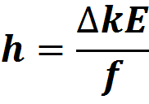
46
كتاب الطالب
ميل الخط يمثل ثابت بلانك h
نقطة تقاطعه مع محور × تمثل تردد العتبة للفلز.
نلاحظ أن الرسوم البيانية للفلزات المختلفة تختلف فقط في تردد العتبة.
اقتران الشغل لفلز
هو الطاقة اللازمة لتحرير الالكترون الأضعف ارتباطا من الفلز.
التالي
الرئــــيسية
السابق

Slide 23
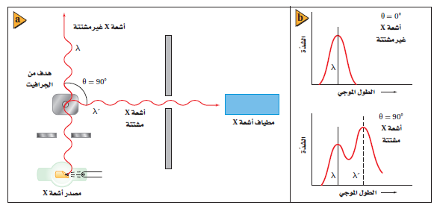
47
كتاب الطالب
يبين تأثير كومبتون أن للفوتون زخما كما توقع أينشتاين.
تسير الفوتونات بسرعة الضوء . ورغم أنه ليس لها كتلة إلا أن لها طاقة وزخما.
التالي
الرئــــيسية
السابق

Slide 24
48
كتاب الطالب

Slide 25
48
كتاب الطالب

Slide 26
48
كتاب الطالب

Slide 27
48
كتاب الطالب

Slide 28
48
كتاب الطالب

Slide 29
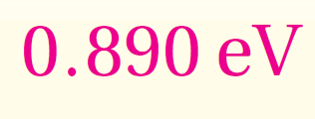
48
كتاب الطالب

Slide 30
48
كتاب الطالب

Slide 31
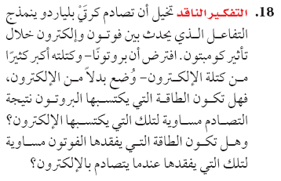

Slide 32
الفصل الثامن
نظرية الكم
الدرس الثاني
موجات المادة
49
كتاب الطالب

Slide 33
49
كتاب الطالب
مقدمة
لقد أظهر كل من التأثير الكهروضوئي وتشتت كومبتون أن للموجات الكهرومغناطيسية عديمة الكتلة زخم وطاقة كالجسيمات.
فهل يمكن للجسيمات أن تسلك سلوك الموجات، وذلك بأن تظهر التداخل والحيود؟
توقع العالم دي برولي عام 1923م أن للجسيمات المادة خصائص موجية
زخم الجسم (p) يساوي (mv) وزخم الفوتون (p) يساوي (h/λ)
موجات دي برولي
h
λ
p = mv = ___
التالي
الرئــــيسية
السابق

Slide 34
49
كتاب الطالب
الطول الموجي في العلاقة أعلاه هو الطول الموجي المصاحب للجسم المتحرك ويسمى طول موجة دي برولي :
h
p
h
mv
λ = ___ = ___
دي برولي
ينبغي أن تُظهر جسيمات مثل الإلكترونات والفوتونات خصائص موجية.
سلط العالم الإنجليزي جورج تومسون حزمة من الإلكترونات على بلورة رقيقة جداً؛ لأن الذرات تعمل كعمل محزوز الحيود.
كونت الإلكترونات التي حدث لها حيود الأنماط نفسها التي تكونها أشعة (X) التي لها الطول الموجي نفسه.
التالي
الرئــــيسية
السابق

Slide 35
50
كتاب الطالب
أجرى كلينتون دافيسون ولاستر جيرمر تجربة مشابهة ولقد أثبتت التجربتان أن للجسيمات المادية خصائص موجية.
إن الطبيعة الموجية للأجسام التي تراها وتتعامل معها يومياً لا يمكن ملاحظتها لأن أطوالها الموجية قصيرة جداً.
للجسيمات الصغيرة جداً (الإلكترونات) طول موجي يمكن ملاحظته وقياسه.
تشير الدلائل إلى أن كلّا من النموذج الجسيمي والنموذج الموجي يلزمان لتفسير سلوك الضوء.
وقد قادت نظرية الكم والطبيعة المزدوجة للإشعاع الكهرومغناطيسي إلى مبادىء علمية وتطبيقات رائعة.
التالي
الرئــــيسية
السابق

Slide 36
50
كتاب الطالب
لتصنع جهاز لتحديد موقع الجسم عليك أن تلمسه أو أن تعكس ضوءاً عنه.
وإذا استخدم ضوء فإنه يجب تجميع الضوء المنعكس عن الجسم بواسطة جهاز أو بالعين البشرية.
إلا أن بسبب تأثير الحيود فإن الضوء المستخدم لتحديد موقع الجسيم ينتشر مما يجعل من المستحيل تحديد موقعه بدقة.
واستخدام ضوء أو شعاع ذي طول موجي أقصر يقلل من الحيود مما يسمح بتحديد موقع الجسم بدقة أكبر.
التالي
الرئــــيسية
السابق

Slide 37
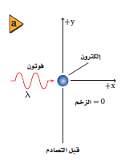
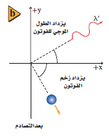
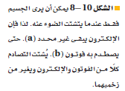
51
كتاب الطالب
مبدأ علم التحديد لهيزنبرج
نتيجة تأثير كومبتون فإنه عندما اصطدم إشعاع طوله الموجي قصير وطاقته عالية بجسيم فإن زخم الجسيم يتغير.
التالي
الرئــــيسية
السابق

Slide 38
51
كتاب الطالب
مبدأ هيزنبرج
يؤثر تحديد موقع الجسيم بدقة في تغير زخمه.
مبدأ عدم التحديد لهيزنبرج: من الغير ممكن قياس زخم جسيم وتحديد موقعه بدقة في الوقت نفسه.
إن هذا المبدأ هو نتيجة للطبيعة المزدوجة للضوء والمادة،
ويخبرنا مبدأ عدم التحديد لهيزنبرج أن هناك حداً للدقة في قياس الموقع والزخم.
التالي
الرئــــيسية
السابق

Slide 39
51
كتاب الطالب

Slide 40
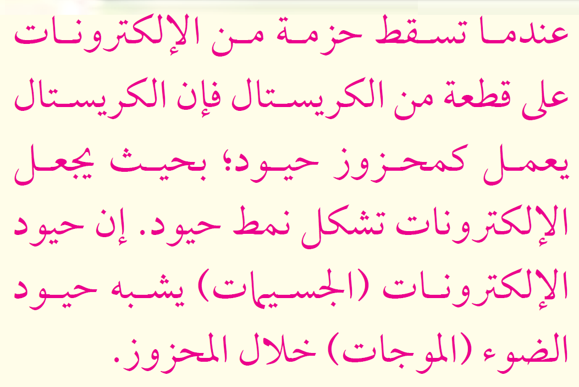
51
كتاب الطالب

Slide 43
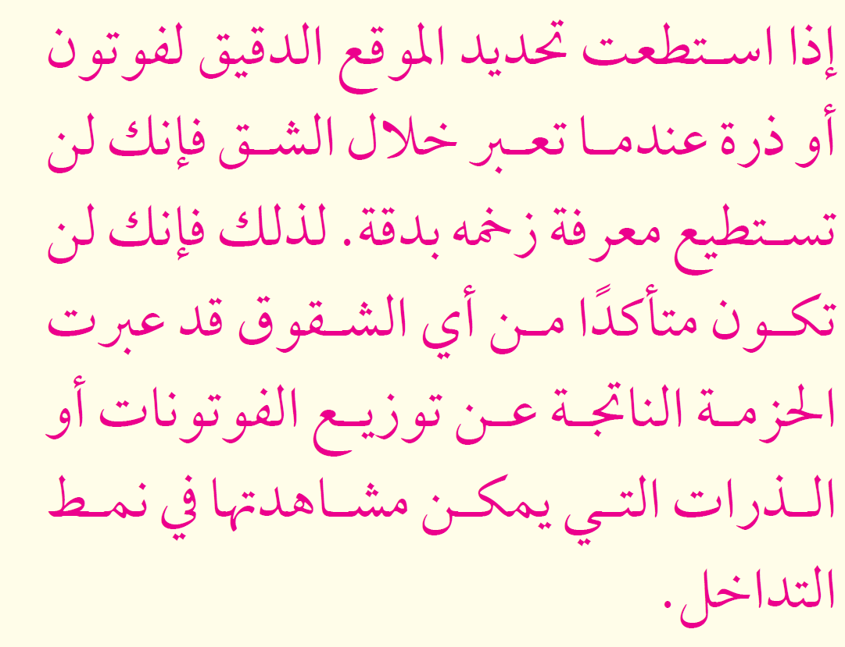

Slide 44
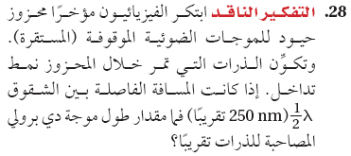

Slide 45
56
كتاب الطالب

Slide 46
56
كتاب الطالب

Slide 47
56
كتاب الطالب

Slide 48
56
كتاب الطالب

Slide 49
56
كتاب الطالب

Slide 50
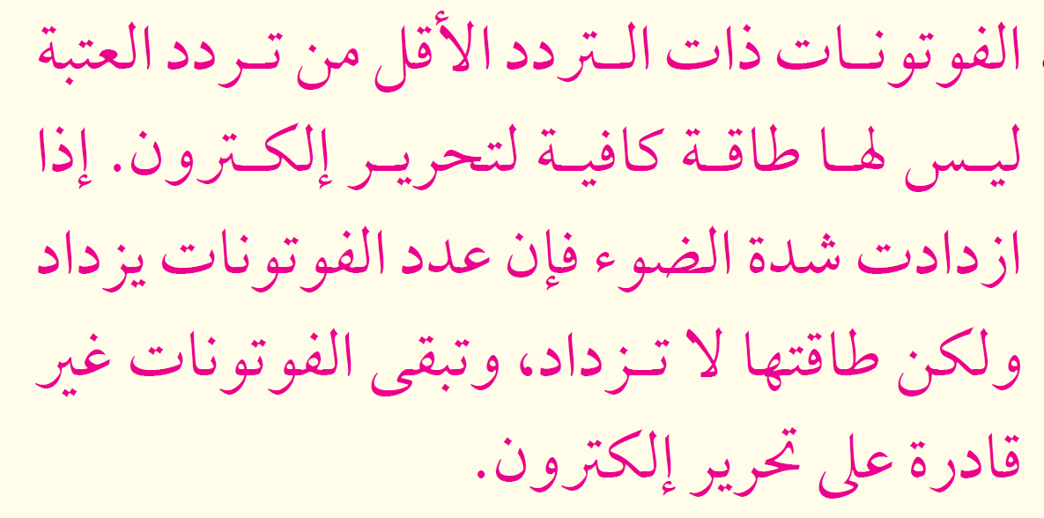
56
كتاب الطالب

Slide 51
56
كتاب الطالب

Slide 52
56
كتاب الطالب

Slide 53
56
كتاب الطالب

Slide 54
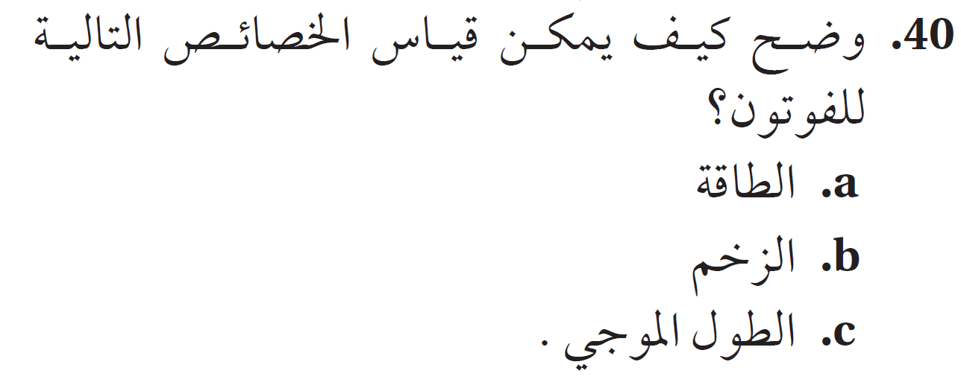
56
كتاب الطالب

Slide 55
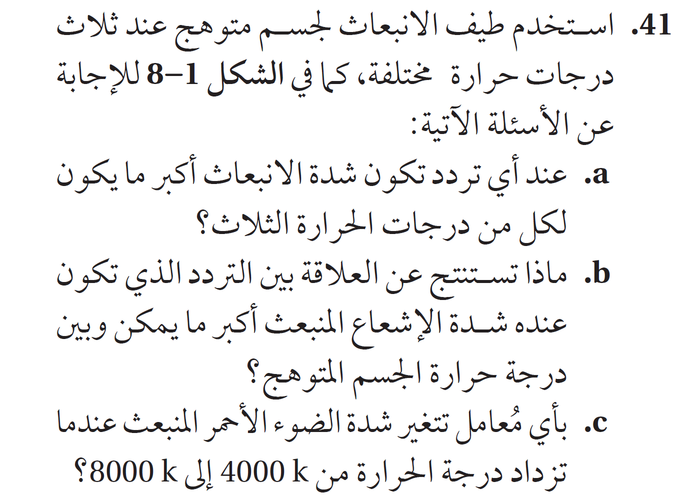
56
كتاب الطالب

Slide 56
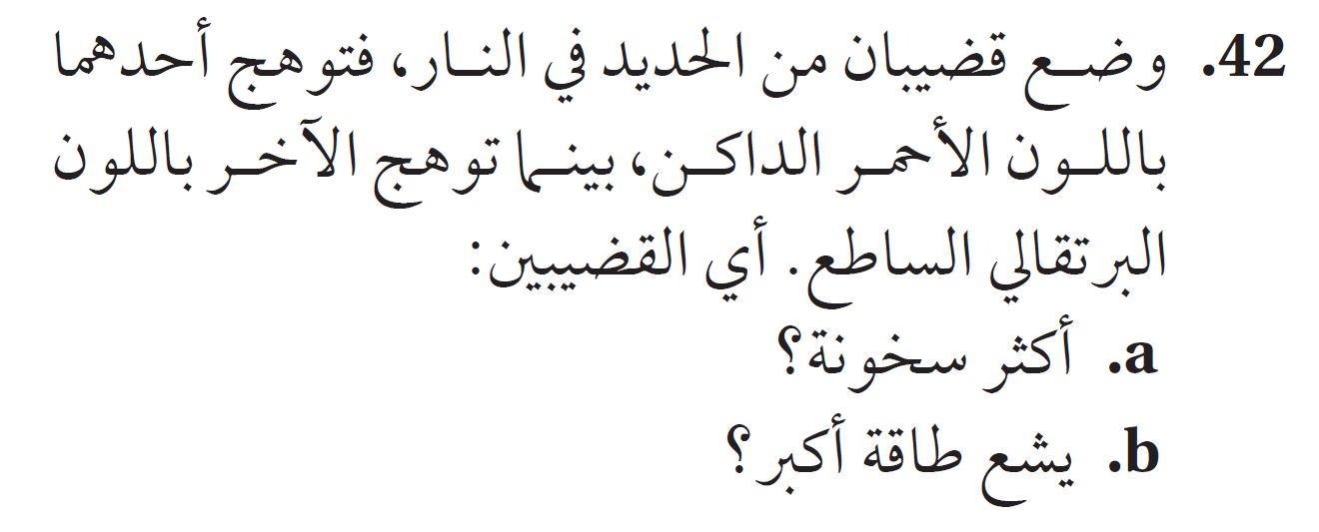
56
كتاب الطالب

Slide 57
57
كتاب الطالب

Slide 58
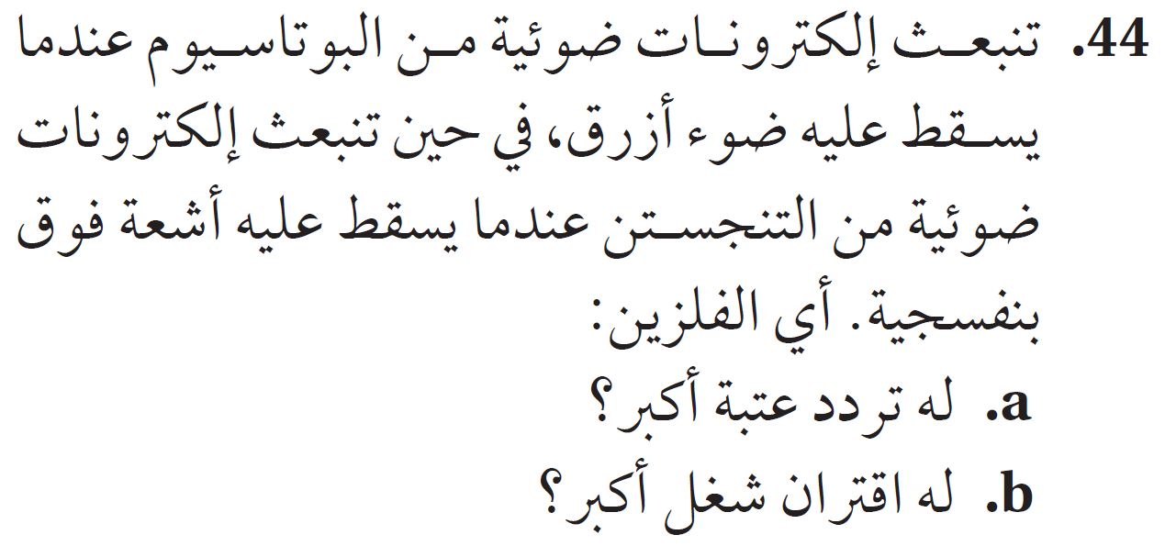
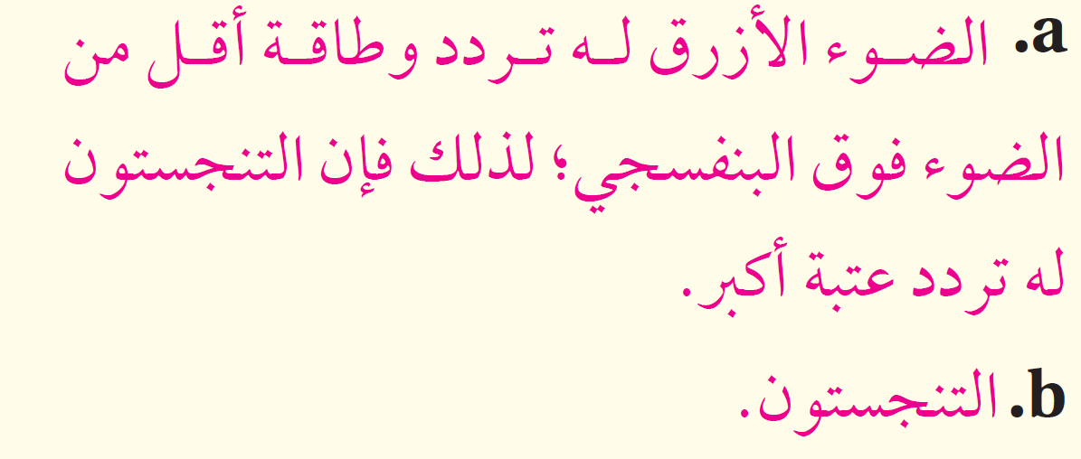
57
كتاب الطالب

Slide 59
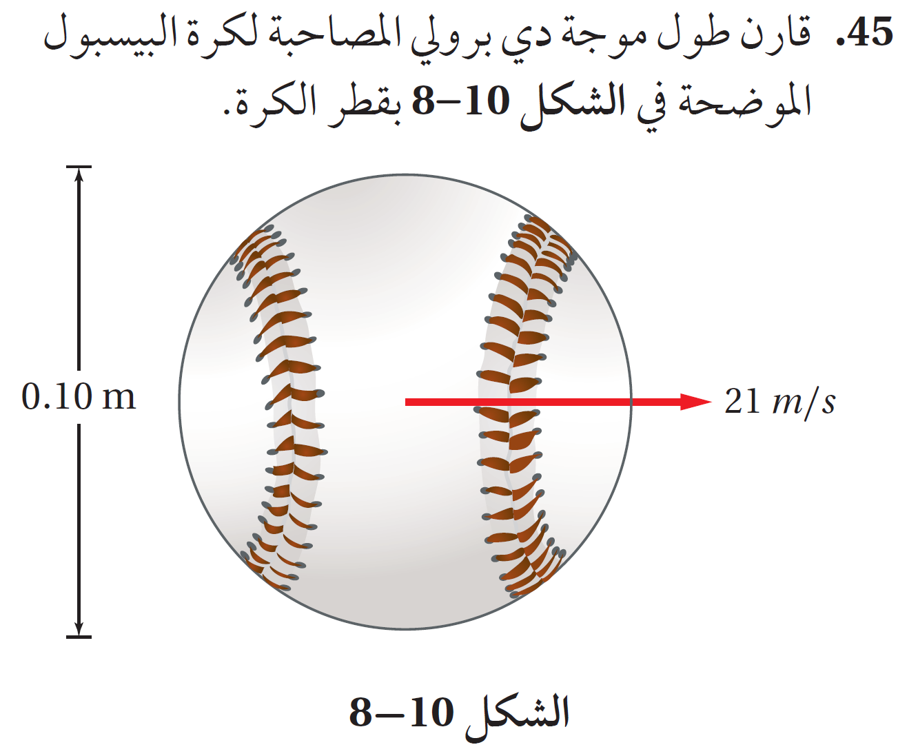
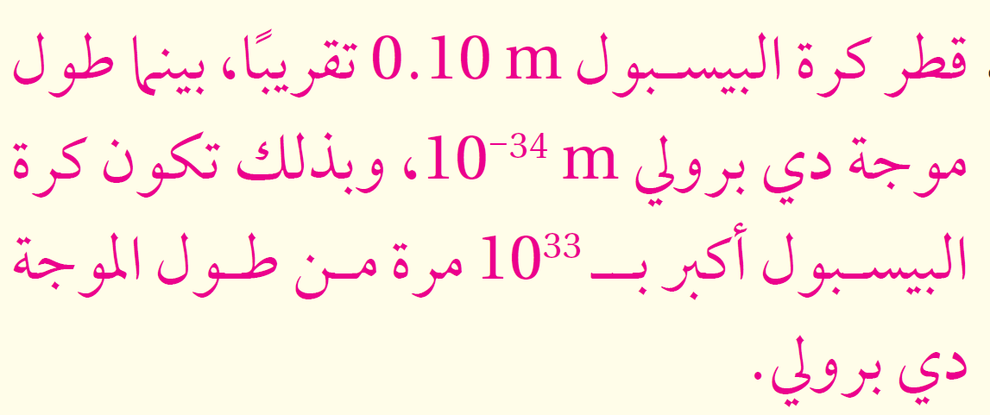
57
كتاب الطالب

Slide 60
57
كتاب الطالب

Slide 61
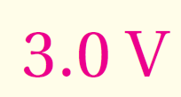
57
كتاب الطالب

Slide 62
57
كتاب الطالب

Slide 63
57
كتاب الطالب

Slide 64
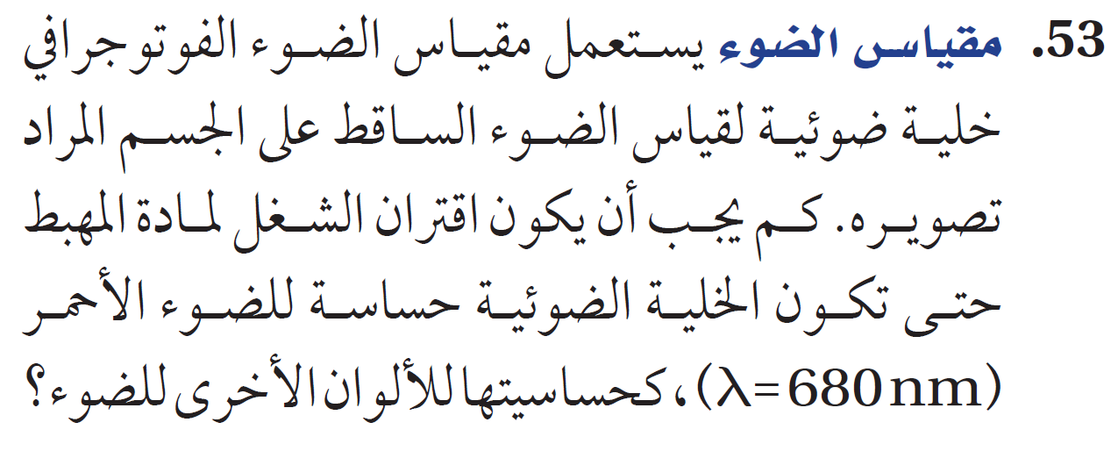
57
كتاب الطالب

Slide 65
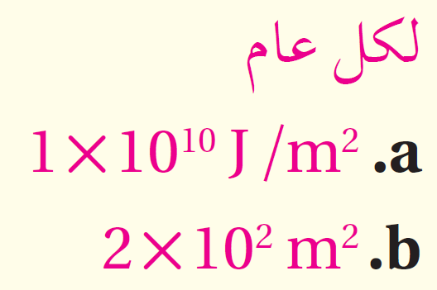
58
كتاب الطالب

Slide 66
58
كتاب الطالب

Slide 67
58
كتاب الطالب

Slide 68
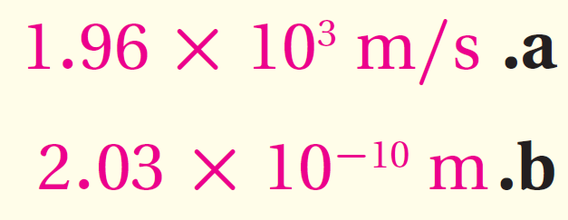
58
كتاب الطالب

Slide 69
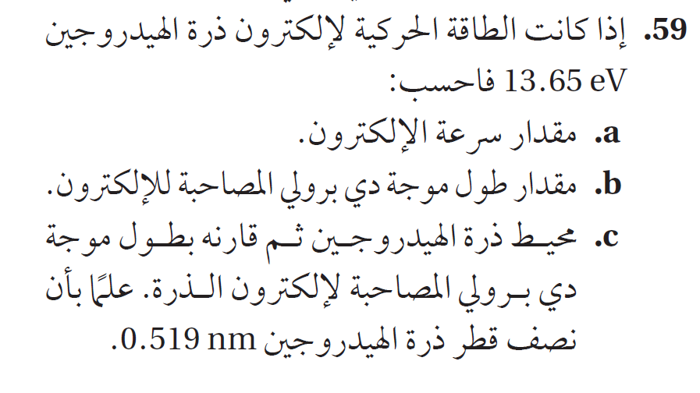
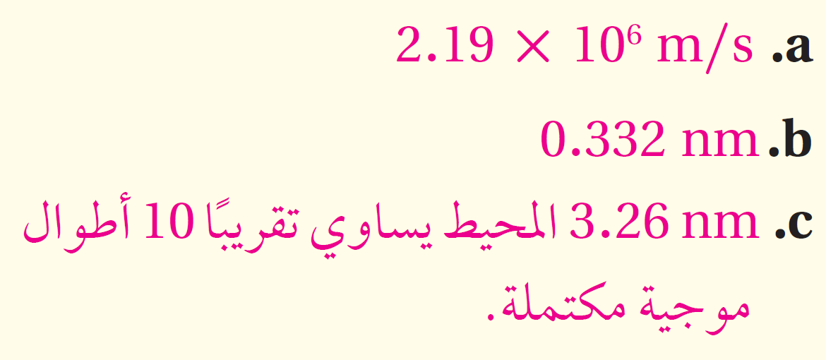
58
كتاب الطالب

Slide 70
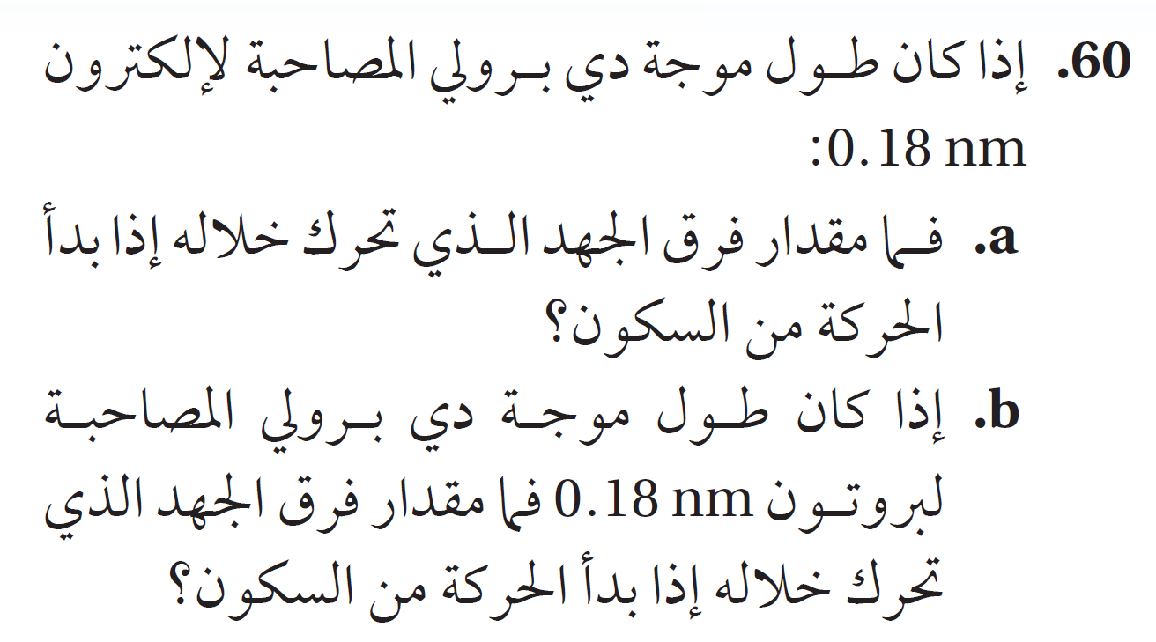
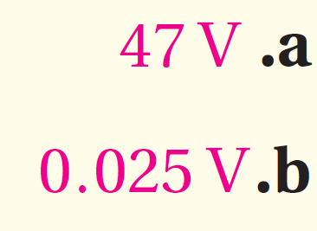
58
كتاب الطالب

Slide 71
58
كتاب الطالب

Slide 72
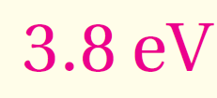
58
كتاب الطالب

Slide 73
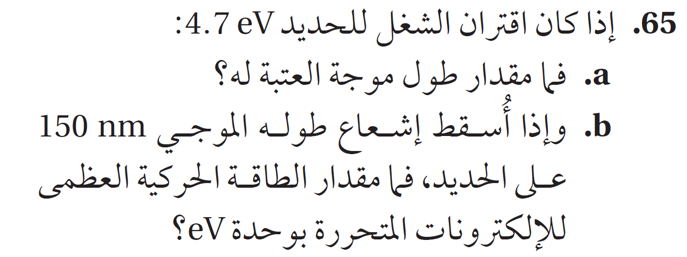
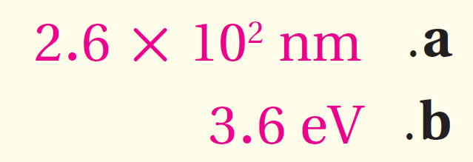
58
كتاب الطالب

Slide 74
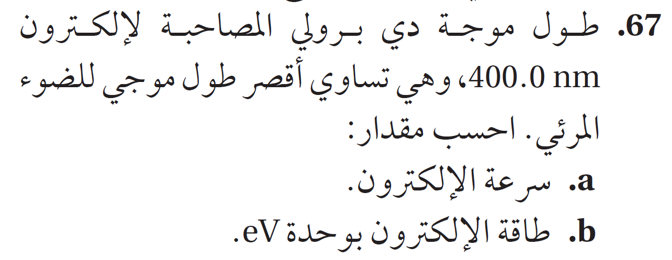
58
كتاب الطالب

Slide 75
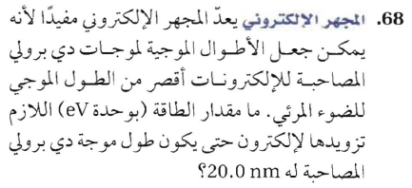
59
كتاب الطالب

Slide 76
59
كتاب الطالب

Slide 77
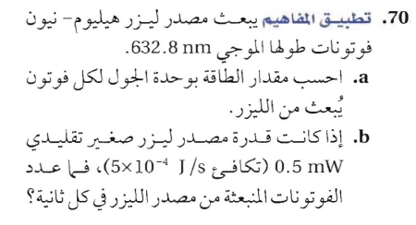
59
كتاب الطالب

Slide 78
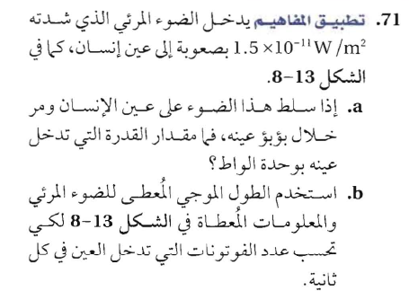
59
كتاب الطالب

Slide 79
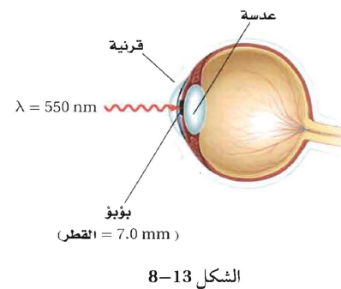
59
كتاب الطالب

Slide 80
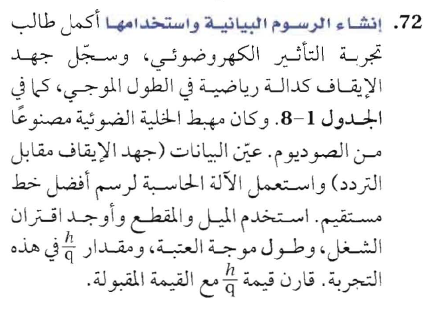
59
كتاب الطالب

Slide 81
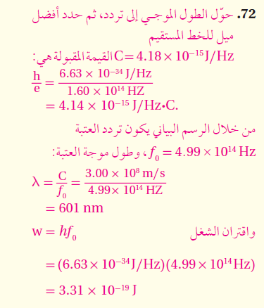
59
كتاب الطالب

Slide 82
59
كتاب الطالب

Slide 83
59
كتاب الطالب

Slide 85
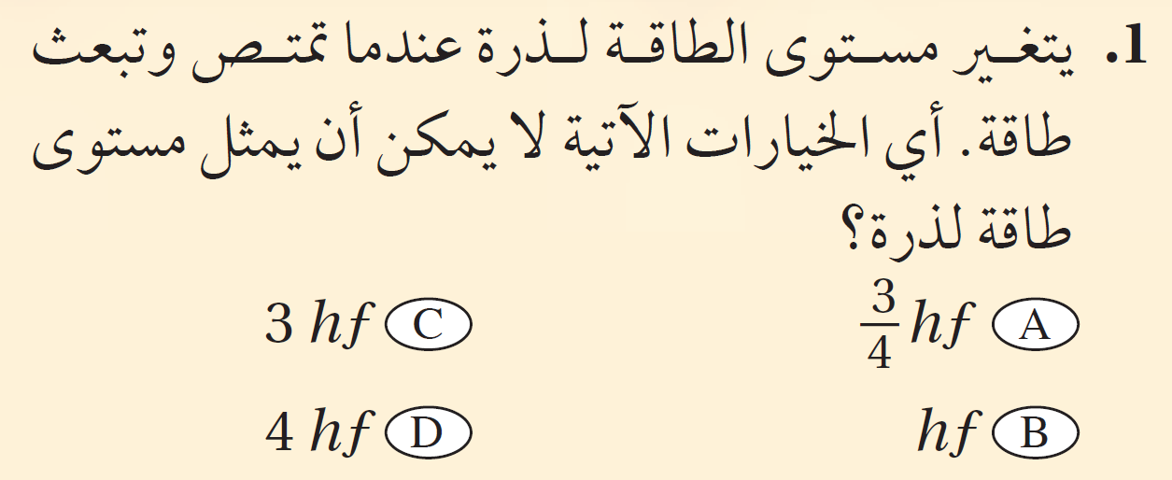

Slide 86
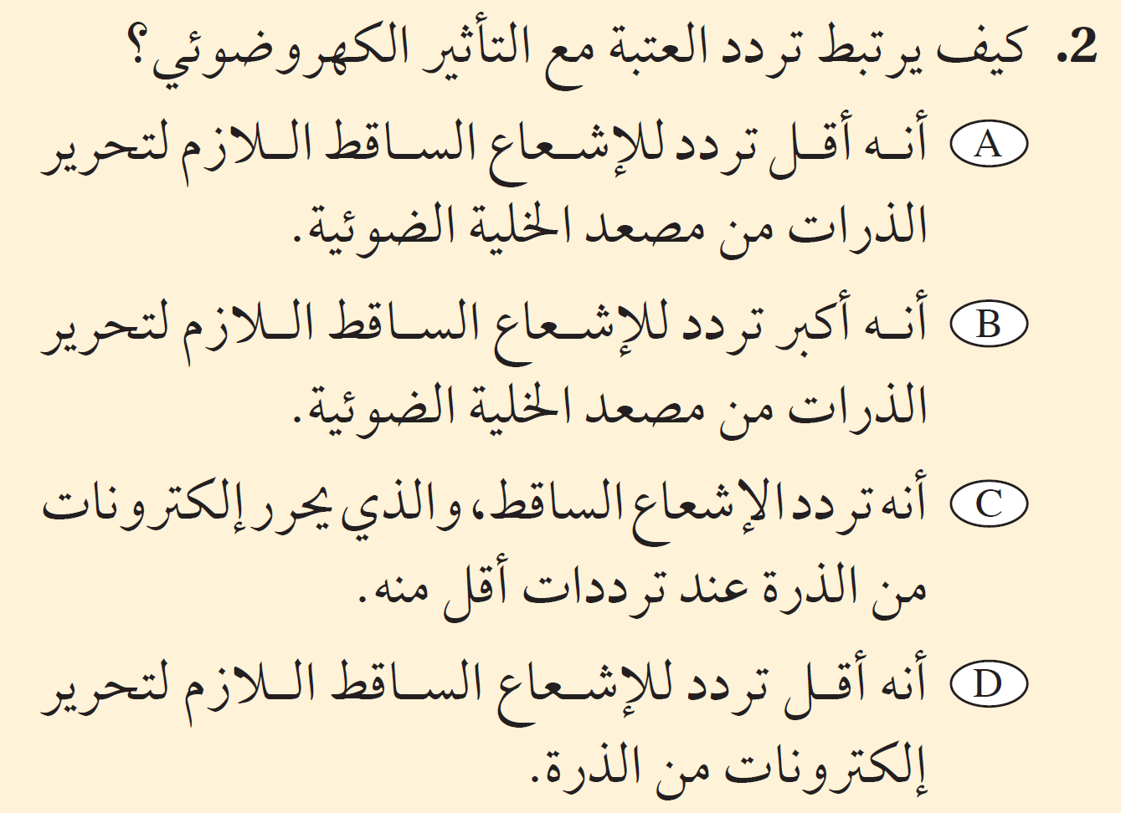

Slide 90
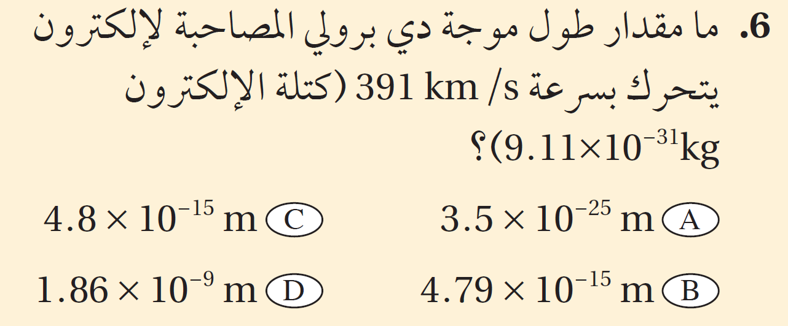

Slide 91
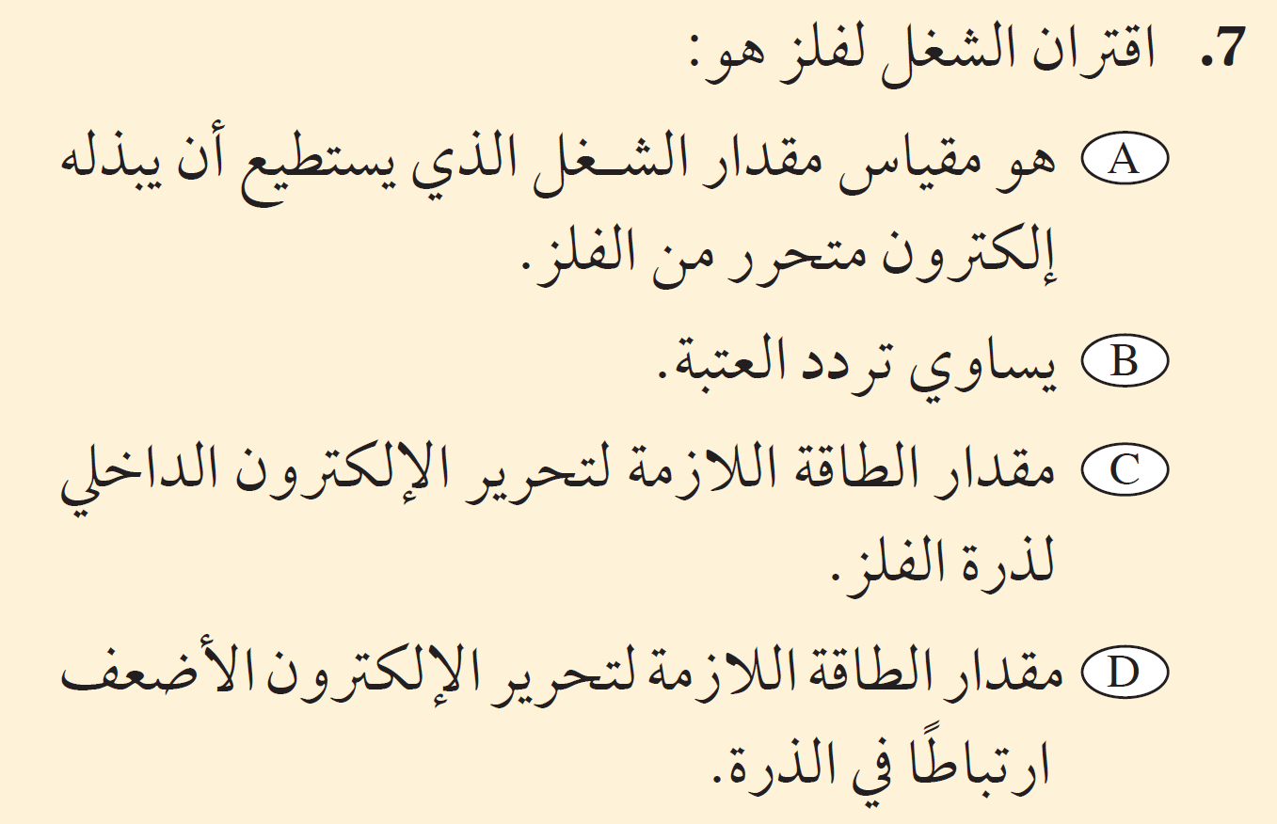

Slide 92
